Slide 1

如何利用万方医学网
实现医学文献的查全查准
北京万方医学信息科技有限公司

Slide 2

1
万方医学网资源收录
2
万方医学网检索使用
3
实用科研辅助工具介绍
4
中华医学会系列期刊全文获取

Slide 3
万方医学网资源介绍
网络版
政策法规：7余万条
中文期刊：1100余种
中文学位：79万余篇
医学视频：1300多部
科技成果：64余万条
外文期刊：27000余种
中文会议：56万余篇
专利技术：561余万项
中外标准：2.4余万条
整合中文资源
整合外文期刊
中文期刊 1400余种 ；
收录医学期刊1100+种；
独家收录中华医学会系列期刊152种；
国内全部学位论文79万余篇；
国内全部重要学术会议论文56万余篇 ；
收录数据共4300余万条，，其中PubMed数据3200余万条，NSTL数据1100余万条；
涉及期刊27000余种；
可通过NSTL、LIB、OA方式提供全文；

Slide 4
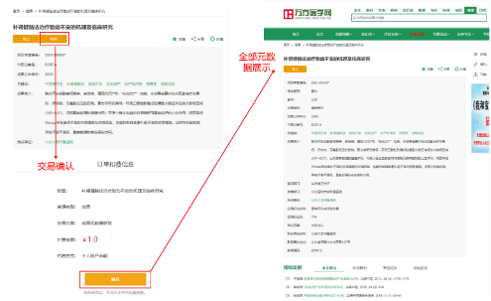
万方医学网资源介绍
文献检索发现系统
——海量优质的医学信息资源一站式获取
万方医学新版文献检索发现系统包括中外文期刊、中文学位、中文会议，新增医学领域中外专利、科技成果、中外标准、法律法规四类资源，实现七大类资源的统一检索、在线阅读、全文下载和成果全部元数据的在线交易。
万方
医学网
中文期刊
外文期刊
会议论文
学位论文
专利文献
科技成果
法律法规
医药标准
科技成果元数据线上交易流程

Slide 5
1
万方医学网资源收录
2
万方医学网检索使用
3
实用科研辅助工具介绍
3
中华医学会系列期刊全文获取

Slide 6
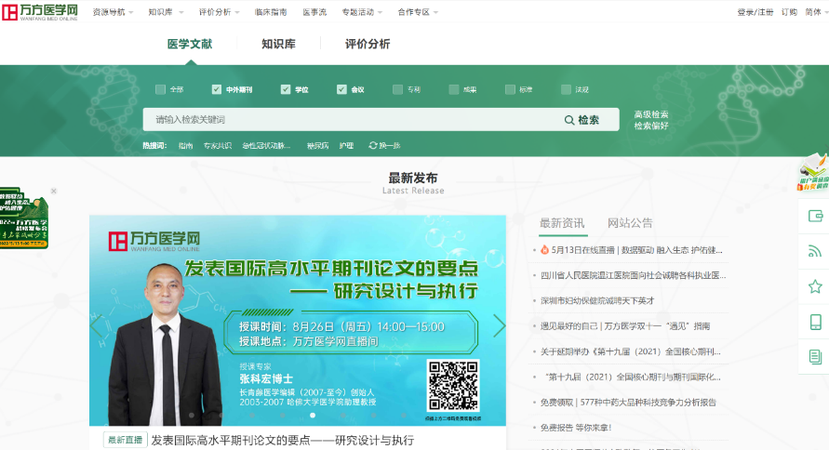
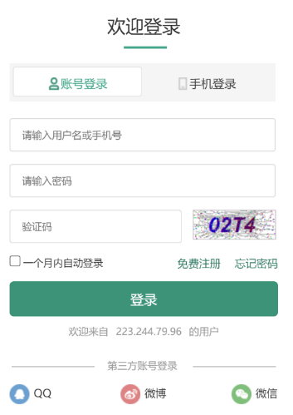
万方医学网登录
http://med.wanfangdata.com.cn

Slide 7
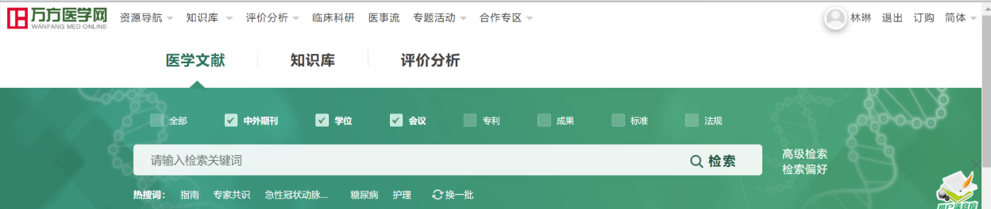
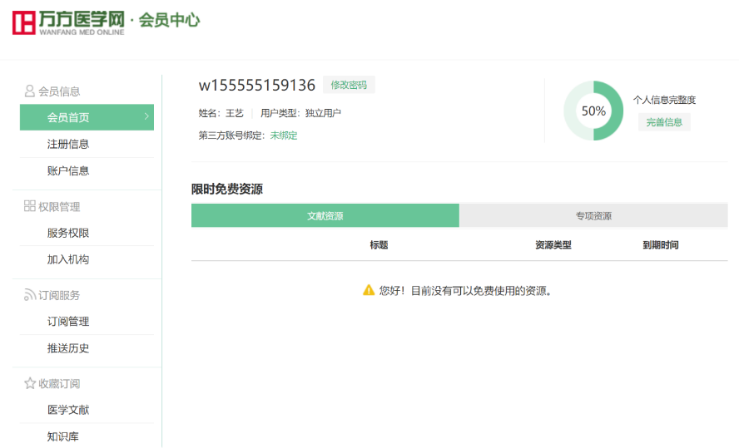


万方医学网微信绑定--方法一

Slide 8
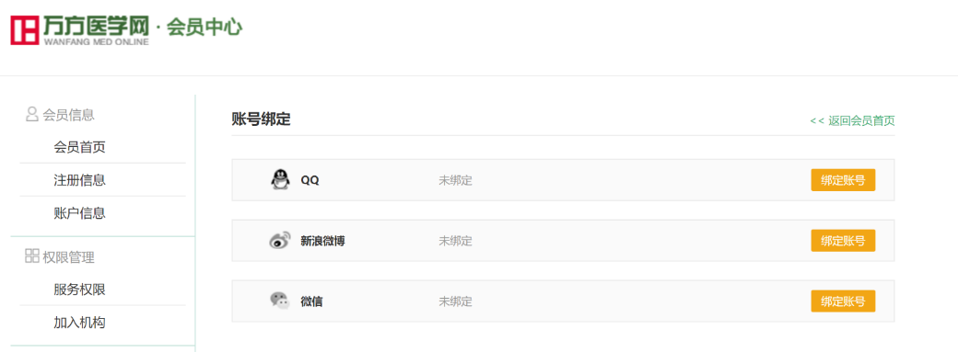
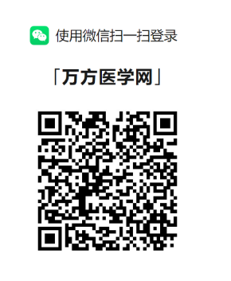
万方医学网微信绑定--方法一

Slide 9
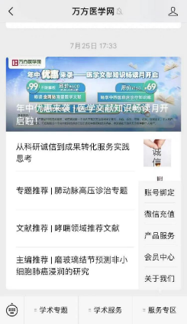
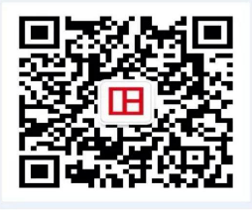

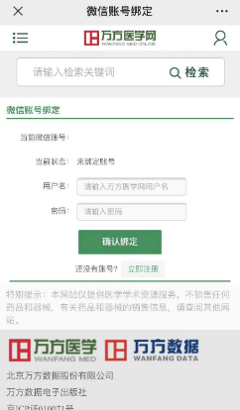
万方医学网微信绑定--方法二
微信扫描二维码关注，进入公众号后，点击右下角服务专区，选择账号绑定
输入已注册的账号和密码绑定即可。

Slide 10
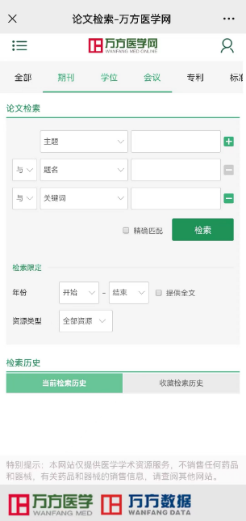
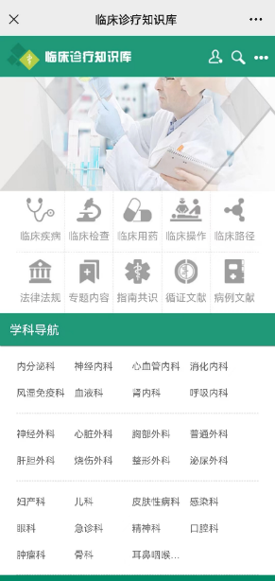
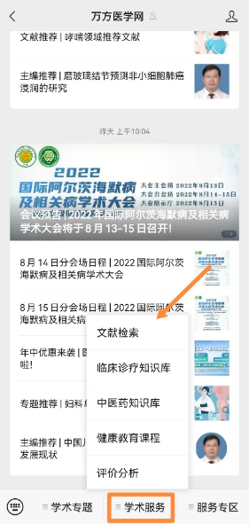
手机微信端使用

Slide 11
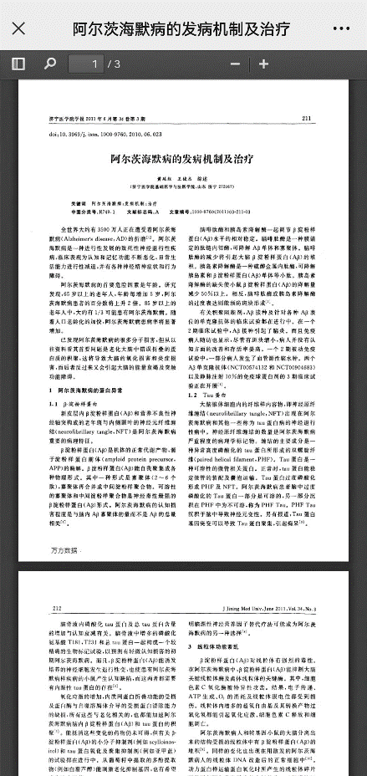
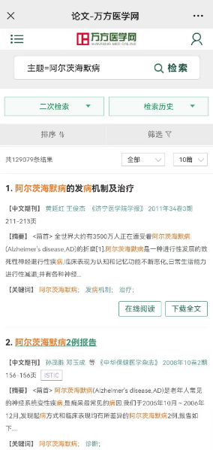
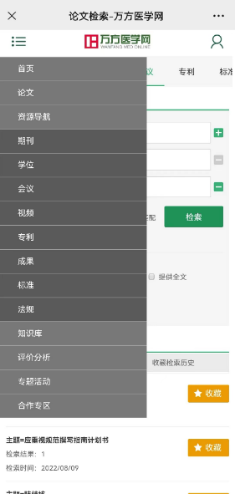

手机微信端使用

Slide 12








万方医学网检索途径
资源导航检索
一框式检索
多样化检索方式，满足个性化搜索需求
标准化检索表达式，检索更专业
支持检索历史快速组配检索式
主题词双语互动检索，结果更全面
多维度检索限定，新增期刊栏目限定条件
多种资源自由组合检索，满足资源个性化检索需求
高级检索
专业检索
二次检索
检索历史检索

Slide 13
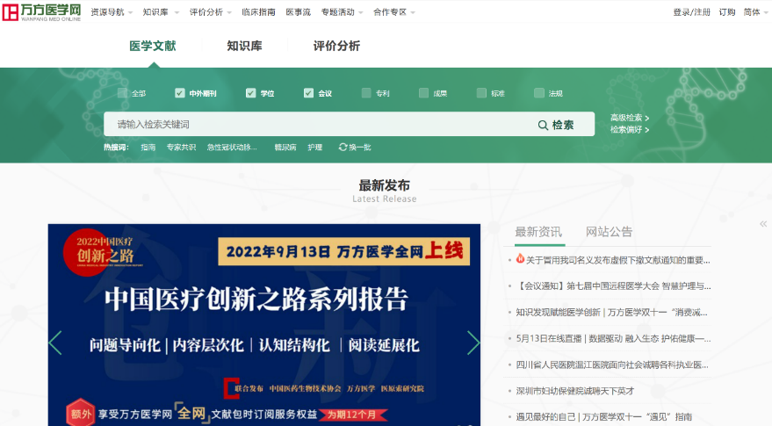

万方医学网检索途径
资源导航检索

Slide 14
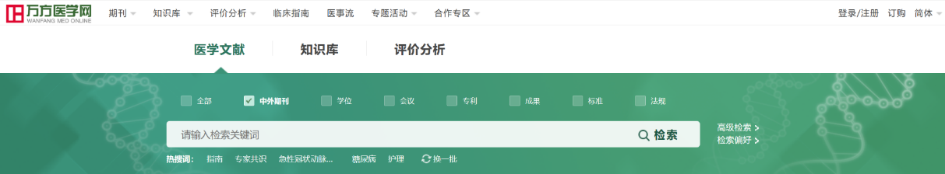
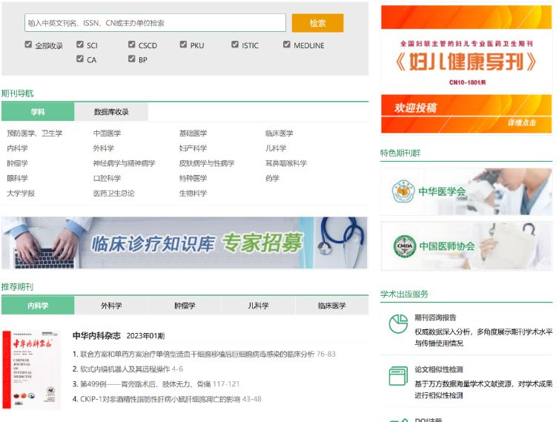
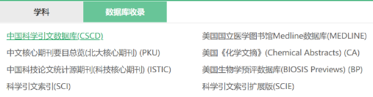
万方医学网检索途径
输入刊名、ISSN、CN或主办单位信息
期刊导航检索
输入刊名、ISSN、CN或主办单位信息

Slide 15
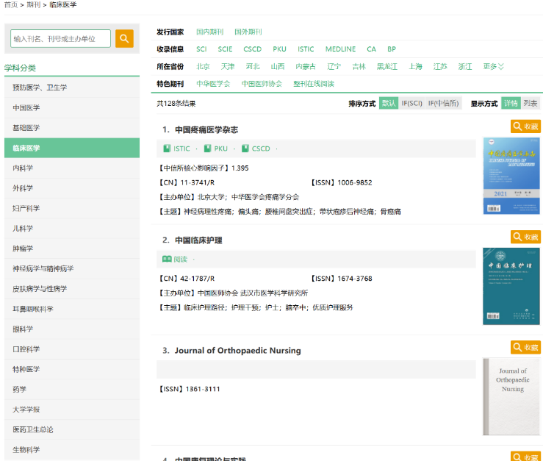
万方医学网检索途径
3.1
输入刊名、刊号或主办单位信息检索
对结果显示方式、排序因素进行设置
提供学科分类、发行国家、收录源、所在省份、特色期刊导航过滤

Slide 16
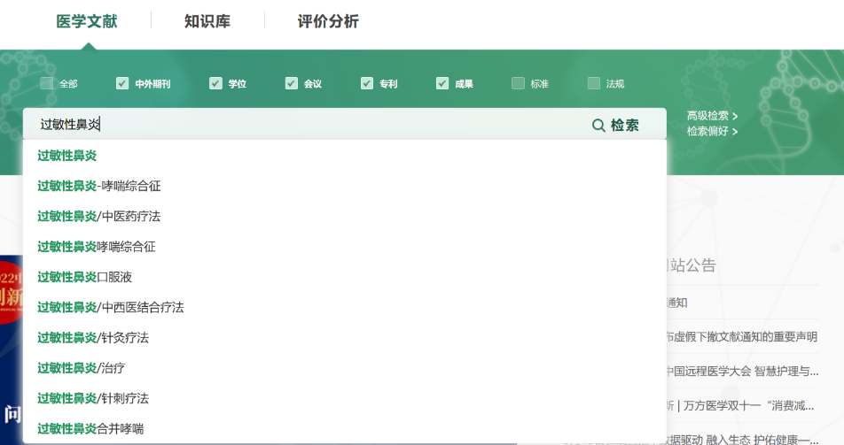
一框式检索+二次检索
儿童过敏性鼻治疗进展
检索词自动提示：根据输入的检索词，提示于检索词相关的关键词、作者、机构、期刊等

Slide 17
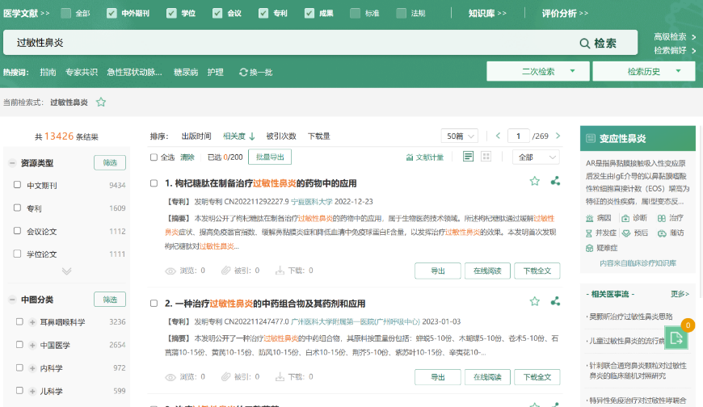
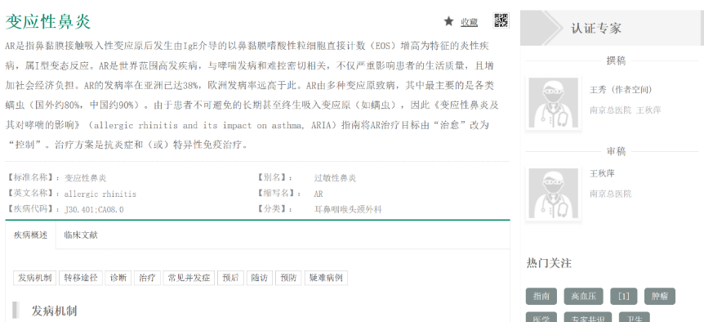
一框式检索+二次检索
根据检索主题，提示与检索主题相关的来自于临床诊疗知识库或中医药知识库的知识链接

Slide 18
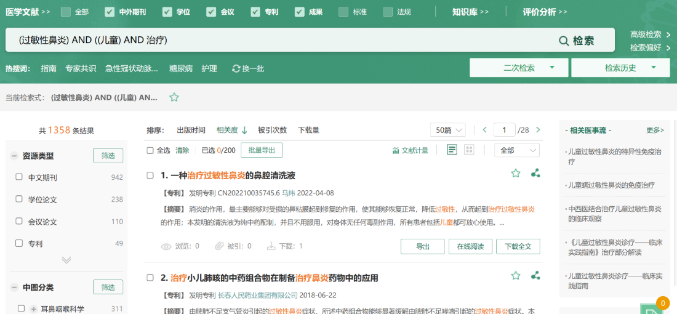
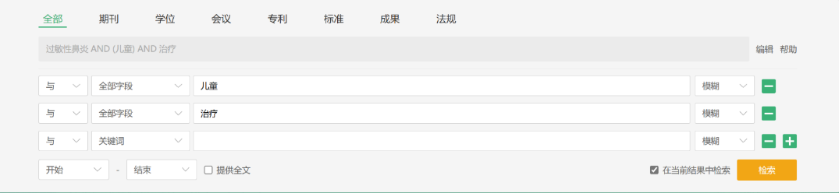
一框式检索+二次检索

Slide 19
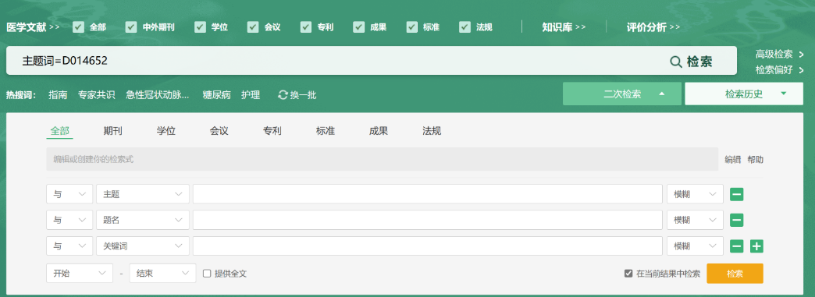
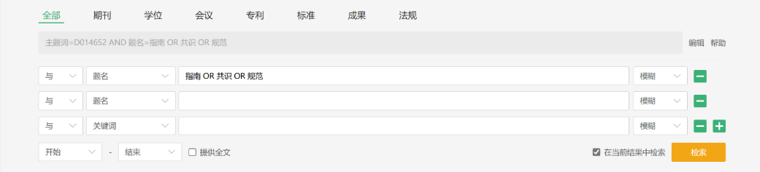
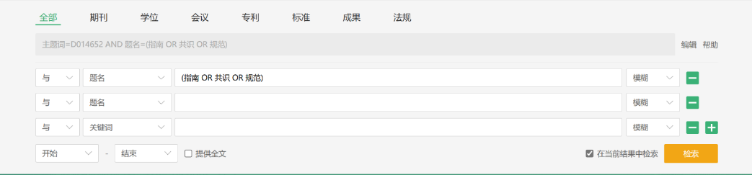
二次检索
设定再次输入的检索条件与前一次检索结果之间的逻辑关系
可输入检索词或逻辑运算符组成的检索式

Slide 20
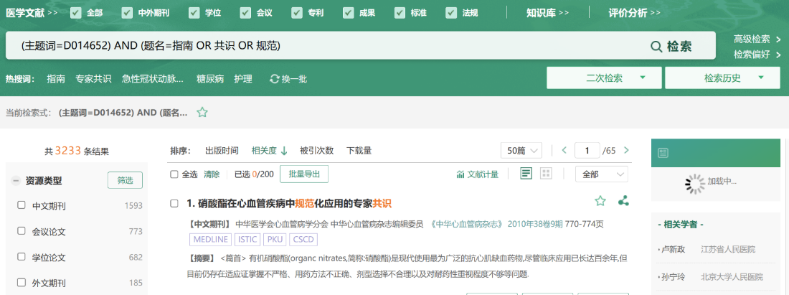
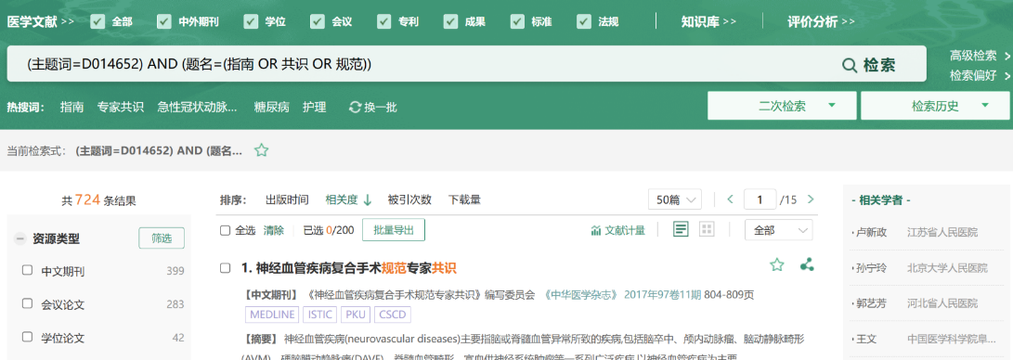
二次检索

Slide 21
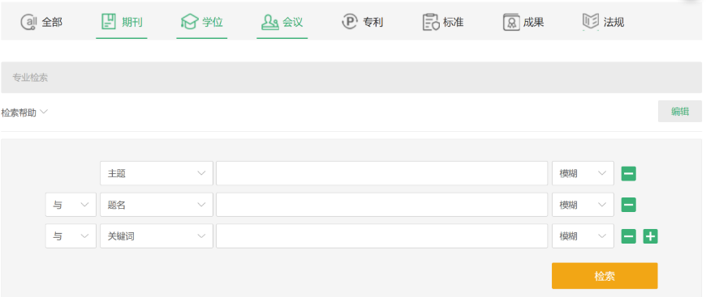
高级检索
默认检索“期刊、学位、会议”三种资源
下拉选择逻辑运算符，限定自由组合框之间的逻辑运算关系
默认显示三个自由组合框，可点击自由组合框后方的“+、-”符号增加或减少自由组合框数量
可输入检索词或由逻辑运算组成的检索式，一个输入框内的检索条件指定在相同的字段中进行检索
下拉选择合适的字段进行字段限定检索，可提高检准率

Slide 22
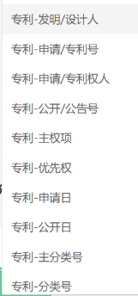
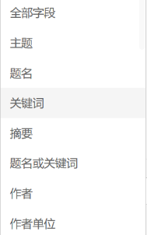
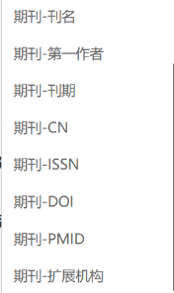
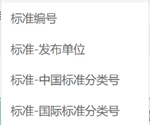
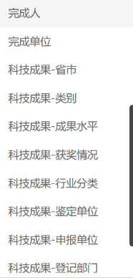
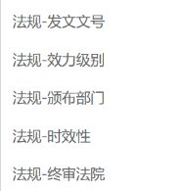
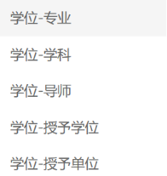
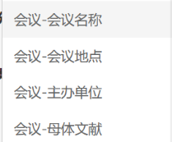


高级检索

Slide 23
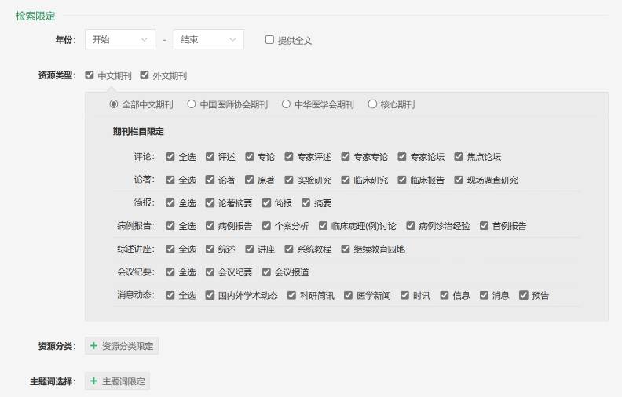
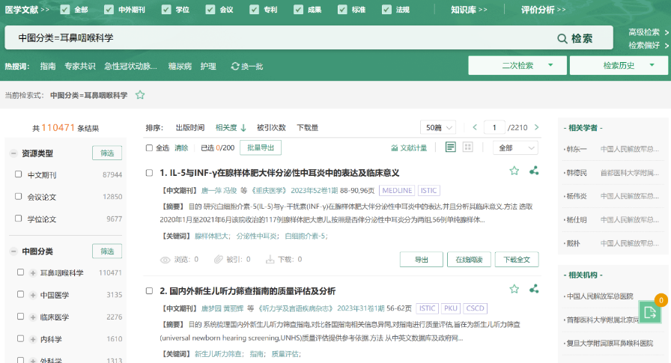
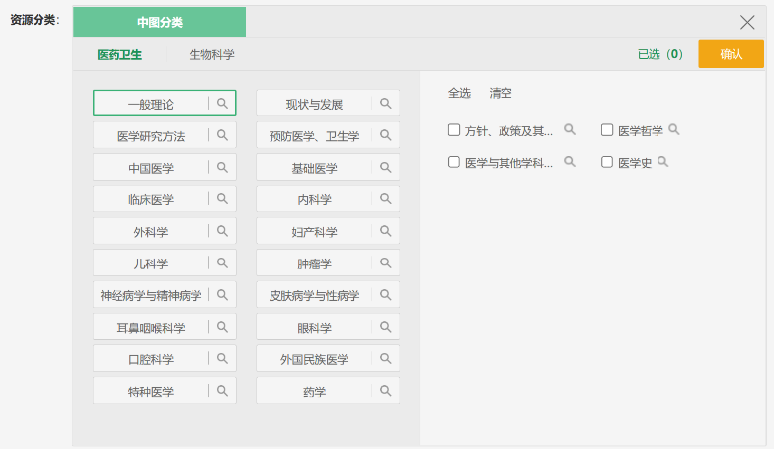
高级检索

Slide 24
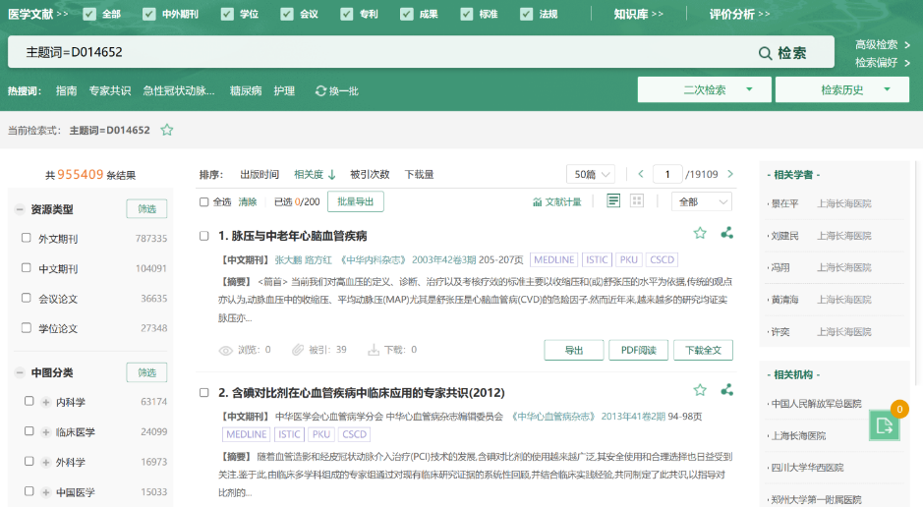
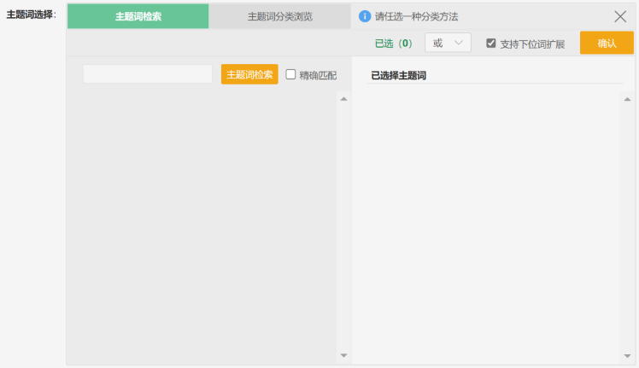
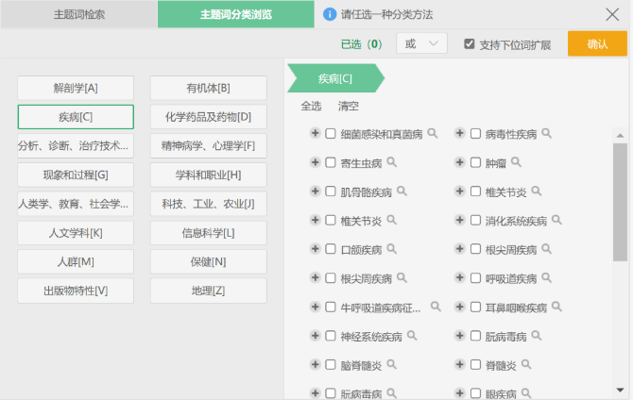
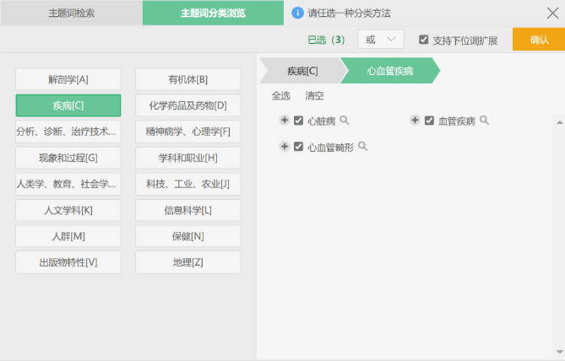
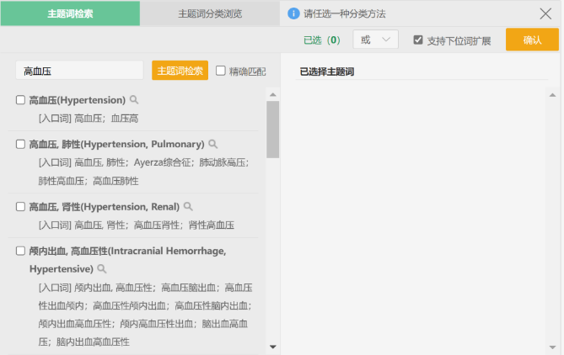

高级检索

Slide 25
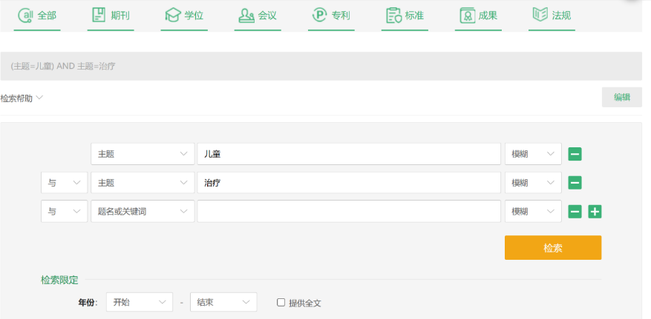
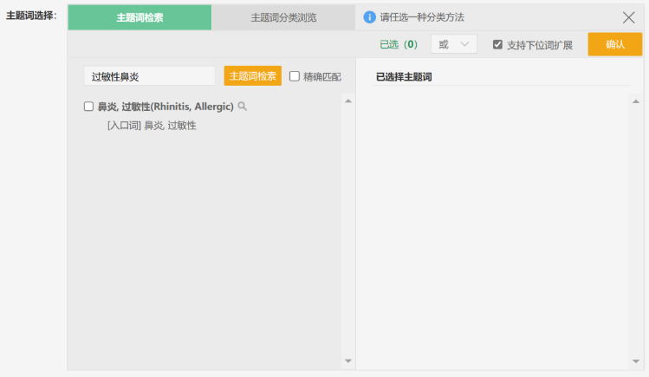

高级检索--主题词检索

Slide 26



高级检索--主题词检索

Slide 27



高级检索--主题词检索

Slide 28

高级检索--主题词检索

Slide 29


高级检索--同义词检索
【例】儿童过敏性鼻炎治疗
同义词之间逻辑“或”连接 OR
核心概念限定主题
主题=过敏性鼻炎 OR 变应性鼻炎 OR 鼻炎,过敏
同义词、子概念多，难以枚举的，限定主题查全
主题=治疗
主题=儿童

Slide 30


高级检索--同义词检索

Slide 31

检索历史检索

Slide 32



检索历史检索

Slide 33
1
万方医学网资源收录
2
万方医学网检索使用
3
实用科研辅助工具介绍
3
中华医学会系列期刊全文获取

Slide 34




实用科研辅助工具介绍
检索结果聚类筛选

Slide 35



检索结果聚类分析

Slide 36






检索结果聚类分析

Slide 37


检索结果聚类分析

Slide 38



检索结果聚类分析
找领域内的研究热点、找交叉领域、新兴主题，启发选题思路；
找领域中外核心期刊，追踪核心期刊、辅助文章投稿；
找大牛、找专家，追踪专家研究方向；
找项目合作者、找导师、找人才；
找领域领军单位，评估机构领域内的研究水平、区分研究方向；

Slide 39

实用科研辅助工具介绍
检索结果聚类筛选
过滤查看检索结果中的核心期刊文献
辅助判断文献类型

Slide 40





检索结果聚类分析

Slide 41



检索结果聚类分析
检索结果导出

Slide 42


检索结果聚类分析

Slide 43




期刊主页

Slide 44





期刊主页

Slide 45

期刊主页

Slide 46



全文获取
万方全文

Slide 47


全文获取
外部全文

Slide 48





全文获取
外部全文

Slide 49




全文获取
原文传递

Slide 50
1
万方医学网资源收录
2
万方医学网检索使用
3
实用科研辅助工具介绍
中华医学会系列期刊全文获取
4

Slide 51
中华医学系列期刊文献获取新变化
需要先到中华医学期刊全文数据网站进行用户注册及机构用户绑定
目录
01
04
中华医学期刊全文数据库个人账号注册
绑定机构
文献下载

Slide 52


1、中华医学期刊全文数据库个人账号注册
目录
►网址中输入www.yiigle.com进入
中华医学期刊全文数据库
►点击右上角的“立即注册”，填
写个人注册信息
►注册成功
01
04

Slide 53


中华医学网账号注册

Slide 54

2、机构绑定
目录
►在个人中心中找到“机构绑定”按钮，点击进入
04

Slide 55

2、机构绑定
目录
►在页面中间出现的检索机构名称中输入本单位名称，然后点击“检索”按钮
04

Slide 56

2、机构绑定
目录
►找到本单位名称后，点击单位名称后面的“申请加入”按钮
04

Slide 57

目录
2、机构绑定
►在页面中填写个人信息，点击“提交”按钮，等待审核员审核通过后即可正常下载
04

Slide 58


3、中华系列期刊文献的下载
方法一：在万方医学网检索下载
绑定机构成功后，在万方医学网
检索中华医学系列期刊可实现自
动跳转

Slide 59



中华医学会系列期刊全文获取

Slide 60


Slide 61


感谢关注！

Slide 62

3、中华系列期刊文献的下载
方法二：中华医学期刊全文数据库网站直接下载
http://www.yiigle.com/index
目录
01
04

Slide 63

3、中华系列期刊文献的下载
目录
01
04

Slide 64


3、中华系列期刊文献的下载
目录
01
04

Slide 65



3、中华系列期刊文献的下载
目录
01
04

Slide 66
中华医学期刊全文数据库--封面目录
目录
01
04

Slide 67


中华医学期刊全文数据库--封面目录
目录
01
04

Slide 68
谢谢！

